Slide 1
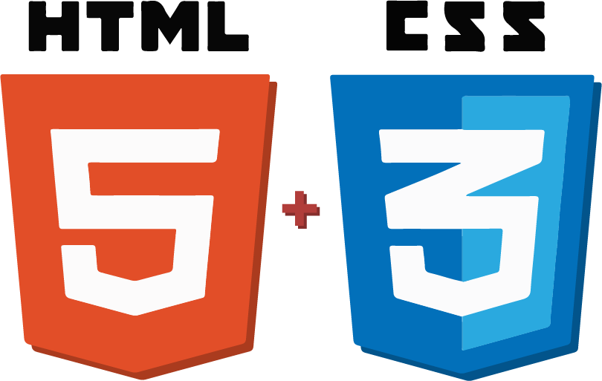
HTML & CSS
src: https://www.jm2.biz/Images/Content/WebDevelopers.png

Slide 2
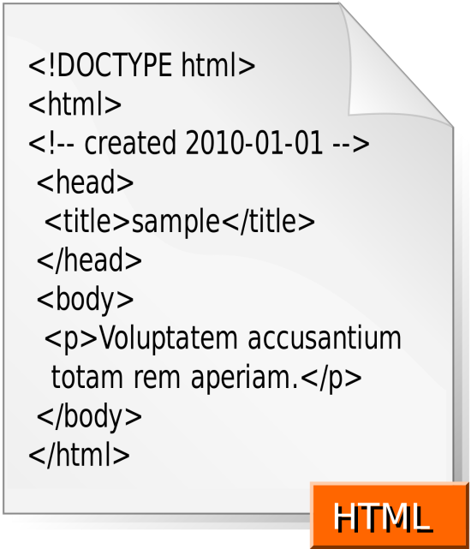
HTML
❑ 하이퍼텍스트 마크업 언어(HyperText Markup Language)
제목, 단락, 목록 등과 같은 본문을 위한 구조적 의미를 나타내는 것뿐 아니라 링크, 인용 등의 항목으로 구조적 문서를 만들 수 있는 방법을 제공한다.
현재 월드 와이드 웹(WWW)에서 사용되는 표준 구조언어는 2014년 10월 확정된 HTML5이며 우리가 웹 서핑하면서 볼 수 있는 거의 모든 웹페이지가 HTML을 활용해 구조화되어 있다.
마크업 언어(Markup Language): 태그(tag) 등을 이용하여 문서나 데이터의 구조를 표현하기 위한 언어
예시: XML, TeX
Reference: https://ko.wikipedia.org/wiki/HTML
Src: https://upload.wikimedia.org/wikipedia/commons/thumb/8/84/HTML.svg/1200px-HTML.svg.png

Slide 3
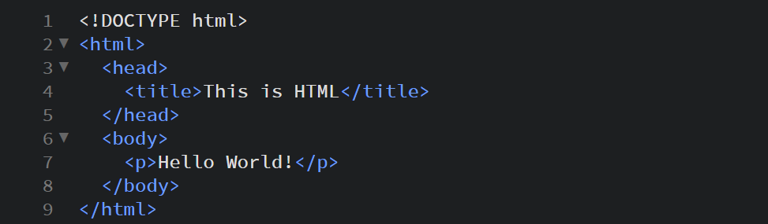
HTML
❑ HTML 문서
HTML 문서는 기본적으로 아래와 같이 표현되며, .html 확장자(extension)로 저장한다
Reference: https://ko.wikipedia.org/wiki/HTML

Slide 4
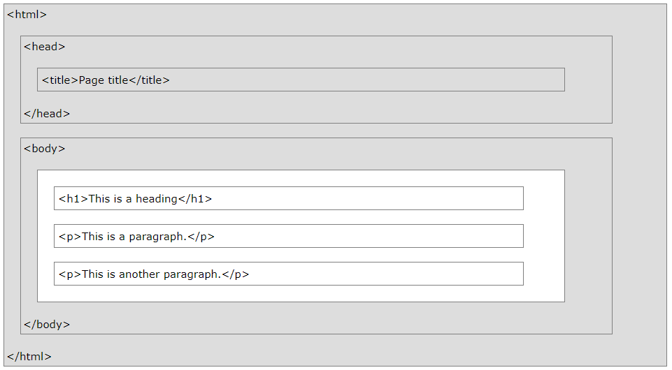
HTML
❑ HTML 문서
HTML 문서의 구조: 아래와 같이 크게 “head”와 “body” 부분으로 구분되며, 웹 페이지상에 표시되는 것은 <body> 태그 내의 내용이다.
Reference: https://ko.wikipedia.org/wiki/HTML
Src: https://www.w3schools.com/html/html_intro.asp

Slide 5
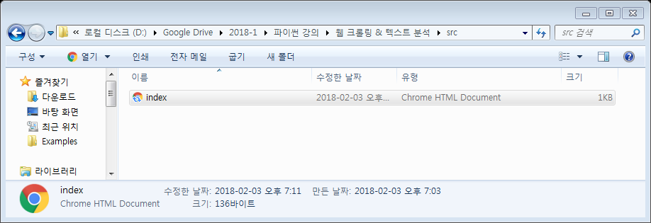
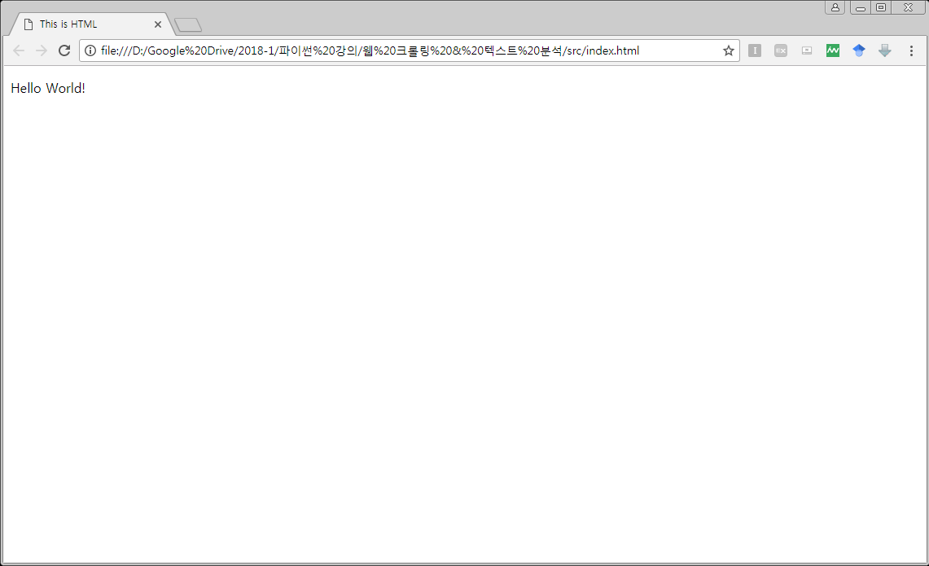
HTML
❑ HTML 문서
저장한 HTML 문서를 실행하면 브라우저 상에서 문서의 내용이 표시된다.
Reference: https://ko.wikipedia.org/wiki/HTML

Slide 6
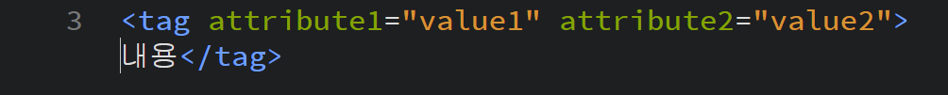
HTML
❑ HTML 태그(tag)
HTML 태그의 가장 기본적인 형태는 아래와 같다.
태그는 꺽쇠(“<>”)를 통해 생성되며, 일반적으로 시작 태그(start tag)와 종료 태그(end tag)의 한 쌍으로 이루어져 있다
태그 사이에 표현하고자 하는 내용(텍스트)이 표시된다.
시작 태그
종료 태그
일반적인 HTML 태그는 그 태그의 속성(어트리뷰트)이 시작 태그에 정의되어 있다.
- 특정 속성에 해당되는 값(value)이 매칭되어 표현된다.
Reference: https://ko.wikipedia.org/wiki/HTML

Slide 7
HTML
❑ HTML 태그(tag)
주요 HTML 태그
- <html>: 다른 태그를 모두 포함하는 최상위 태그이며, 모든 html 문서는 <html>로 시작해 </html>로 끝난다.
- <head>: <head> 태그 내의 내용은 브라우저상에 표시되지 않으며 html 문서의 특 성을 나타내는 메타데이타(metadata)이다(문서의 제목 등).
- <title>: 웹페이지의 제목(title)을 나타낸다.
- <p>: 단락(paragraph)을 나타낸다.
- <table>: 표(table)를 나타낸다.
- <ul>: 순서 없는 목록(unordered list)을 나타낸다.
- <ol>: 순서 있는 목록(ordered list)을 나타낸다.
- <h1>, … <h6>: 문서상에서 제목(heading)을 나타낸다(숫자가 커질수록 글자는 작 아짐).
Reference: https://ko.wikipedia.org/wiki/HTML

Slide 8
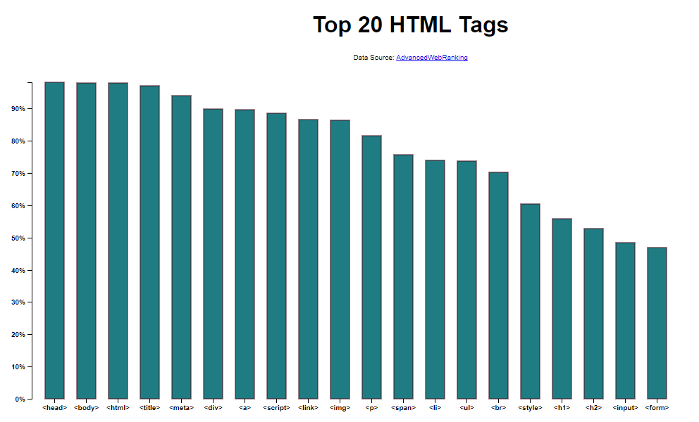
HTML
❑ HTML 태그(tag)
참고: 상위 20개 HTML 태그(top 20 HTML tags)

Slide 9
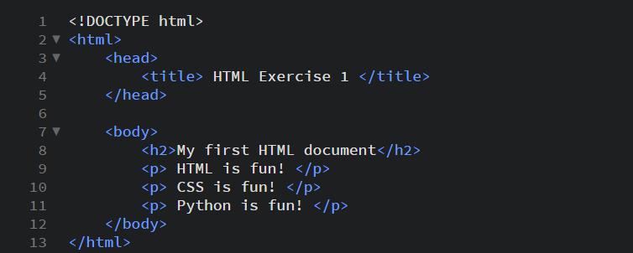
HTML
❑ 실습 2-1. HTML 문서 만들어보기
아래와 같은 내용을 텍스트 편집기(atom, sublime text 등)를 이용해 작성하고 2-1.html로 저장한 후 더블클릭해 열어본다.

Slide 10
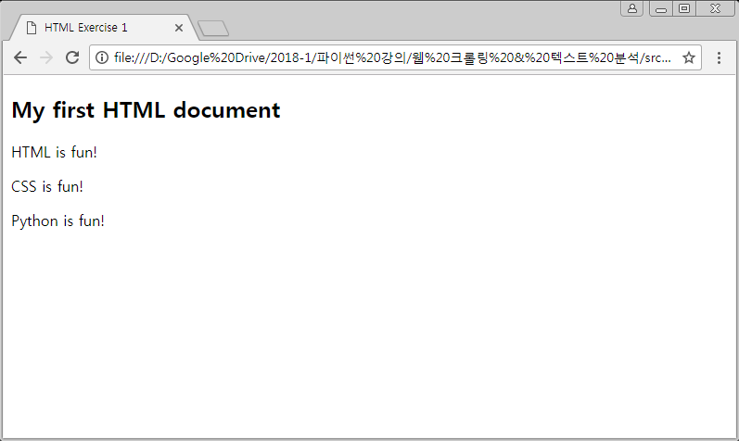
HTML
❑ 실습 2-1. HTML 문서 만들어보기
결과물: 브라우저에 아래와 같이 내가 만든 페이지가 나타난다.

Slide 11
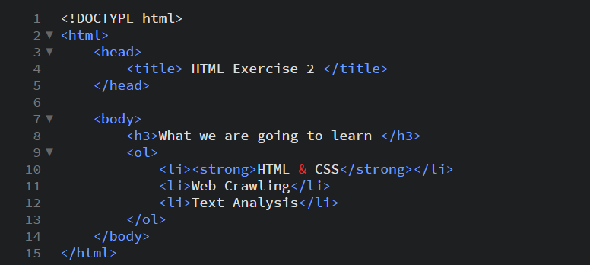
HTML
❑ 실습 2-2. HTML 문서 만들어보기(2)
아래와 같은 내용을 텍스트 편집기(atom, sublime text 등)를 이용해 작성하고 2-2.html로 저장한 후 더블클릭해 열어본다.

Slide 12
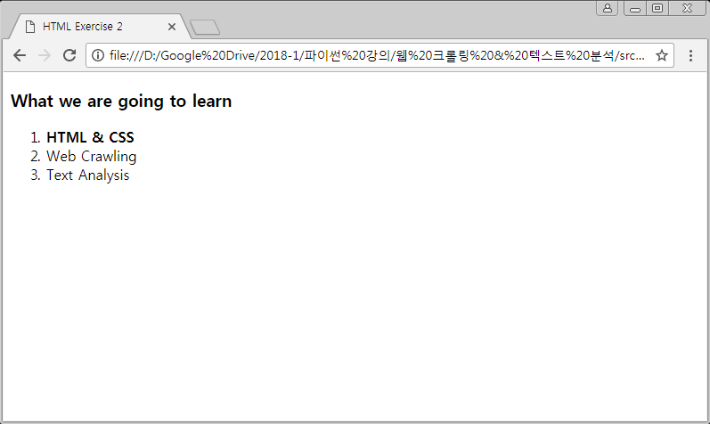
HTML
❑ 실습 2-2. HTML 문서 만들어보기(2)
결과물: 브라우저에 아래와 같이 내가 만든 페이지가 나타난다.

Slide 13
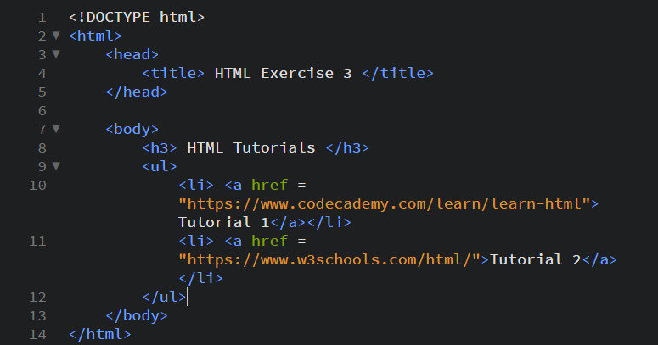
HTML
❑ 실습 2-3. HTML 문서 만들어보기(3)
아래와 같은 내용을 텍스트 편집기(atom, sublime text 등)를 이용해 작성하고 2-3.html로 저장한 후 더블클릭해 열어본다.

Slide 14
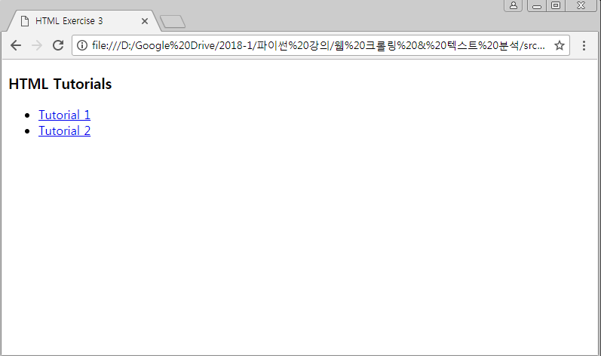
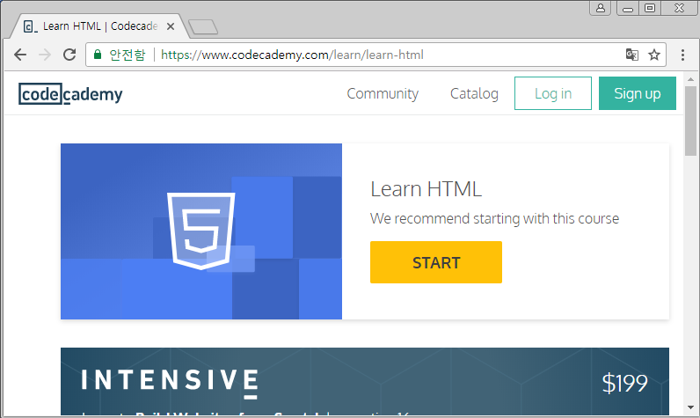
HTML
❑ 실습 2-3. HTML 문서 만들어보기(3)
결과물: 브라우저에 아래와 같이 내가 만든 페이지가 나타난다. 링크를 클릭하면 설정해놓은 HTML 튜토리얼 페이지로 연결된다.

Slide 15
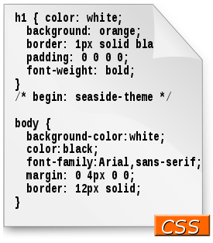
CSS
❑ 종속형 시트(Cascading Style Sheet)
마크업 언어가 실제로 표시되는 방법을 기술하는 언어로, HTML과 XHTML, XML 등의 마크업 언어와 함께 활용될 수 있다.
1998년 5월에 CSS2가 W3C 권고안으로 발표되었으며, 현재 CSS3가 개발되고 있다.
- HTML이 웹사이트의 몸체를 구성한다면 CSS는 옷과 엑서서리와 같은 “꾸미는 역할”을 담당한다고 할 수 있다.
Reference: https://ko.wikipedia.org/wiki/%EC%A2%85%EC%86%8D%ED%98%95_%EC%8B%9C%ED%8A%B8
Src: https://upload.wikimedia.org/wikipedia/commons/thumb/9/93/CSS-shade.svg/275px-CSS-shade.svg.png

Slide 16
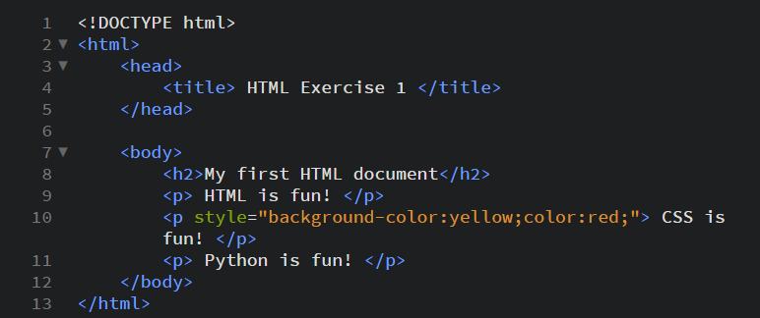
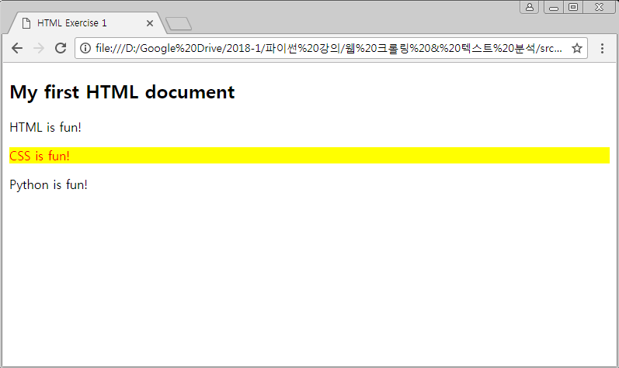
CSS
❑ 스타일 속성(style attribute)
HTML 문서의 스타일을 정의하는 가장 간단한 방법은 태그 내의 스타일(style) 속성을 활용하는 것이다.

Slide 17
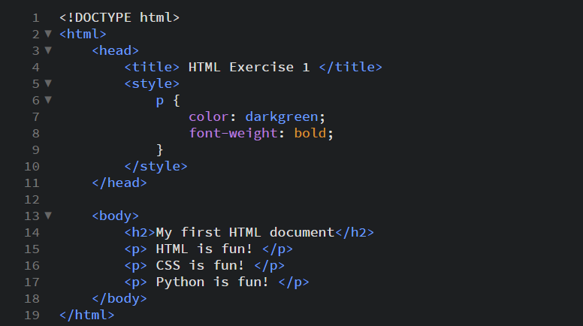
CSS
❑ 스타일(style) 태그와 CSS 선택자(CSS Selector)
바꾸어야 할 태그의 개수가 많다면 스타일 태그 내에서 CSS 선택자를 활용하여 태그의 스타일을 변경한다.
‘p’ 태그에 대한 선택자

Slide 18
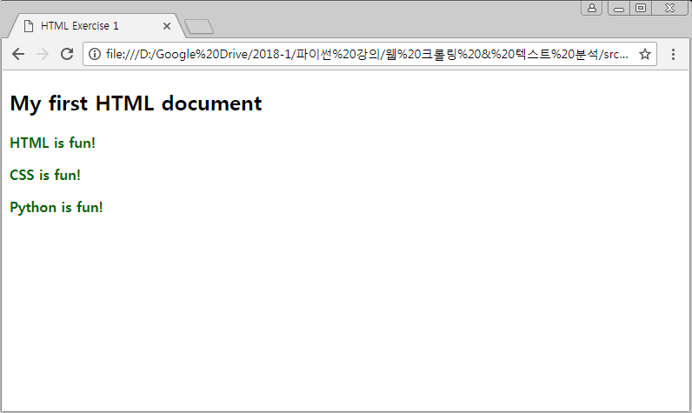
CSS
❑ 스타일(style) 태그와 CSS 선택자(CSS Selector)
바꾸어야 할 태그의 개수가 많다면 스타일 태그 내에서 CSS 선택자를 활용하여 태그의 스타일을 변경한다.
모든 ‘p’ 태그에 대해서 설정이 변경되었다

Slide 19
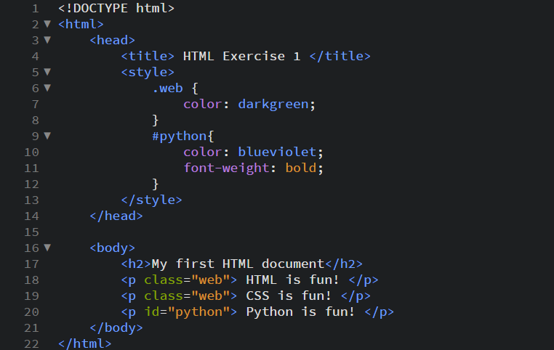
CSS
❑ 스타일(style) 태그와 CSS 선택자(CSS Selector)
클래스(class)와 아이디(id): 같은 태그에 다른 스타일을 적용하고 싶을 때 사용하는 HTML 태그 속성이다.
클래스 선택자: “.class_name”
아이디 선택자: “#id_name”
‘web’ 클래스 선택자
‘python’ id 선택자

Slide 20
CSS
❑ 스타일(style) 태그와 CSS 선택자(CSS Selector)
기타 (자주 활용되는) 선택자
자식 선택자(descendant selector): 특정 태그 내에 속한 요소를 선택하고 싶을 때 활용한다.
e.g. “h1 a” => h1 태그 내의 a 태그를 가진 요소를 선택
복수 클래스 선택자(multiple class selector): 아이디와는 다르게 하나의 태그는 여러 개의 클래스 속성을 가질 수 있다. 이 경우 복수 클래스 선택자를 활용하여 여러 개의 클래스를 가진 요소를 찾아낼 수 있다.
e.g. “.label.highlight”: label과 highlight 클래스에 속하는 요소를 선택

Slide 21
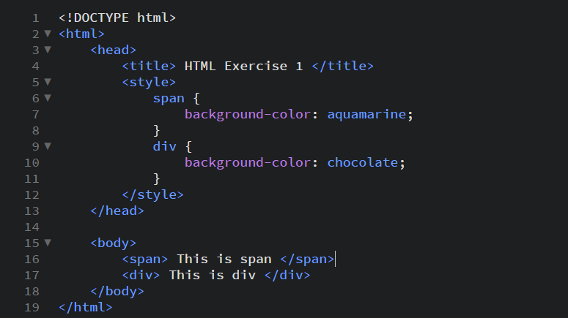
CSS
❑ 스타일을 위한 태그 - span과 div
빈번히 사용되는 HTML 태그 top20 중에 span과 div가 있다.
이들은 순전히 “스타일”을 위해 존재하는 태그이다.
즉, id나 class 속성과 함께 쓰이면서 텍스트나 배경의 스타일을 바꾸는 데 활용된다.

Slide 22
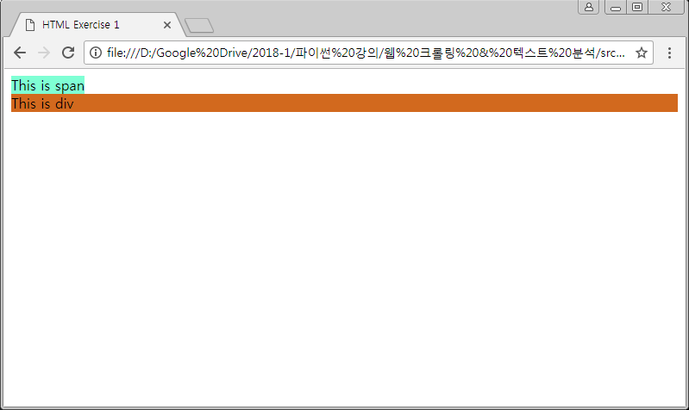
CSS
❑ 스타일을 위한 태그 - span과 div
span과 div의 차이점
span은 태그 내의 내용만큼의 자리만 차지한다.
div는 한 줄(가로 전체) 만큼의 자리를 차지한다.

Slide 23
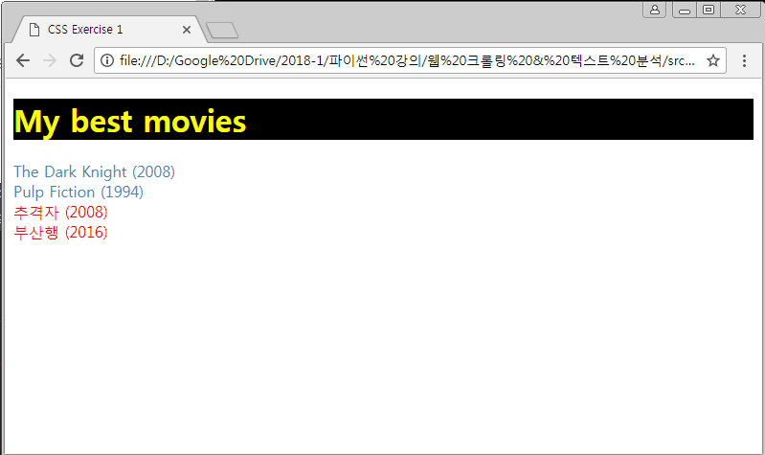
CSS
❑ 실습 2-4. CSS로 웹페이지 디자인하기
아래와 같은 페이지를 HTML과 CSS를 활용하여 만들어본다. 2-4.html로 저장하고 브라우저를 통해 열어본다.
태그: <h1>
배경색: black
글자색: yellow

Slide 24
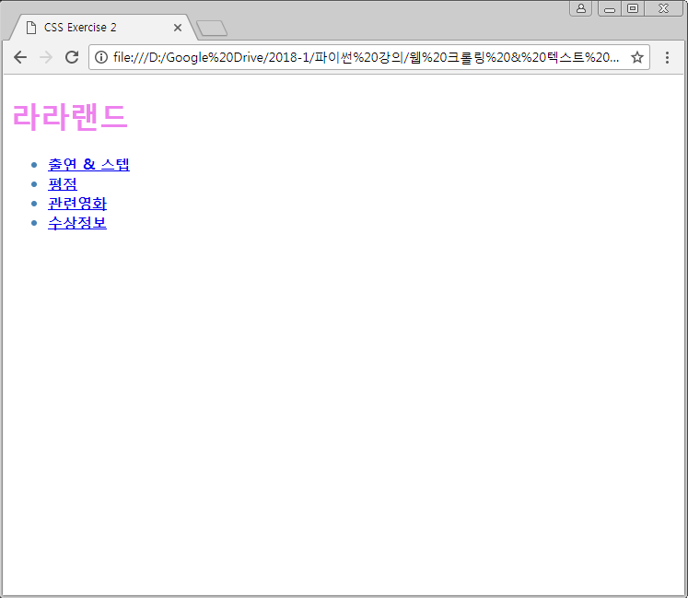
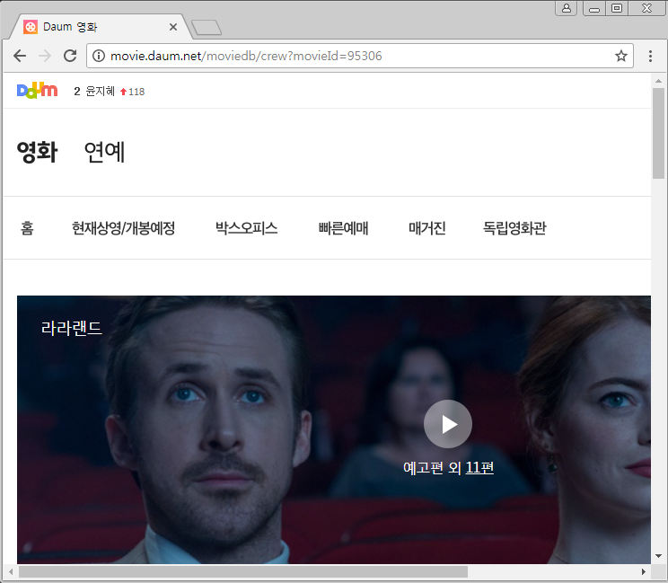
CSS
❑ 실습 2-5. CSS로 웹페이지 디자인하기(2)
아래와 같은 페이지를 HTML과 CSS를 활용하여 만들어본다. 각 리스트의 요소를 클릭하면 관련 항목(다음 영화)으로 이동할 수 있도록 만들어 본다. 2-5.html로 저장하고 브라우저를 통해 열어본다.
태그: <h1>
글자색: violet
클릭시 연결

Slide 25
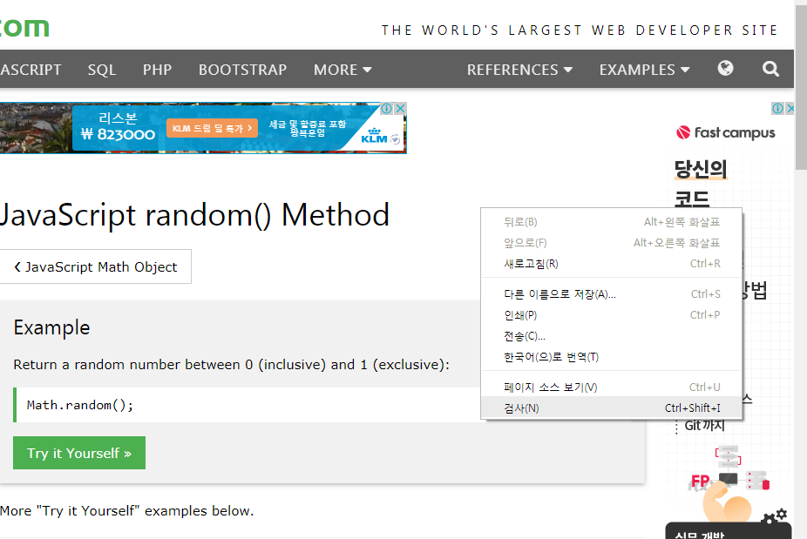
개발자 도구
❑ 구글 크롬(Google Chrome)을 비롯한 여러 브라우저에서는 웹페이지의 HTML소스를 쉽게 탐색할 수 있는 개발자 도구(developer tool)를 지원한다
웹 페이지에서 우클릭 후 [검사(N)] 메뉴를 클릭한다(혹은 [Ctrl] + [Shift] + [I].

Slide 26
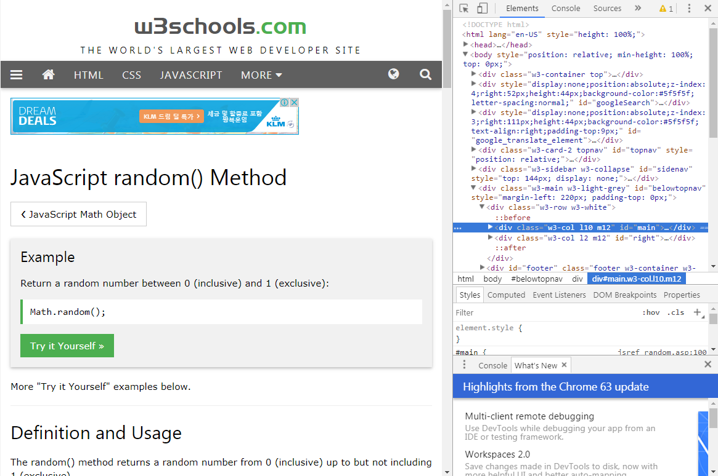
개발자 도구
❑ 구글 크롬(Google Chrome)을 비롯한 여러 브라우저에서는 웹페이지의 HTML소스를 쉽게 탐색할 수 있는 개발자 도구(developer tool)를 지원한다
그러면 페이지의 우측 혹은 아래쪽에 웹페이지의 HTML 소스코드가 표시된다.

